Slide 1
Vragenuur Proefjaar
19 maart 2026, 11:00 12:00 uur

Slide 2
Welkom bij het vragenuur
Proefjaar werken met iXBRL

Slide 3

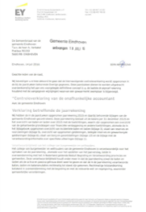
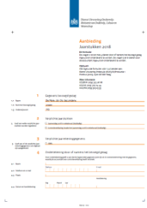

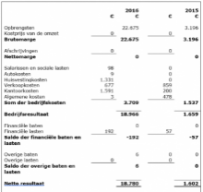
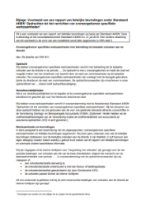





huidige situatie
bestuurs-verslag
controle-verklaring
aanbiedings-
formulier
jaarrekening
verslag van bevindingen
papier/pdf
jaarverslag
met assurance op papier/pdf
XBRL Onderwijsportaal
digitaal
Digipoort

Slide 4
gewenste situatie
met digitale
assurance
jaarverslag

Slide 5
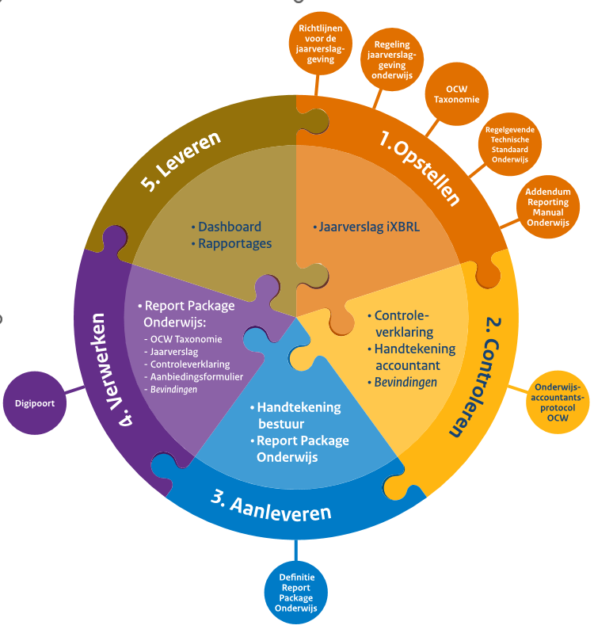

Slide 6
Roadmap
2025
2026
2027
2028
proefjaar
overgangsjaar
verplicht jaar
voorbereidingsjaar
Notes:
Kalenderjaren.
2025: uitvoeren PoC’s
2026: de keten doorlopen / beproeven
2027: Alle OI’s en AK’s worden opgeroepen met de voorbereiding te starten om in 2027 of in 2028 via iXBRL te kunnen aanleveren. In 2027 mag dit ook nog op huidige manier.
2028: Alle OI’s moeten hun JV in iXBRL aanleveren.

Slide 7
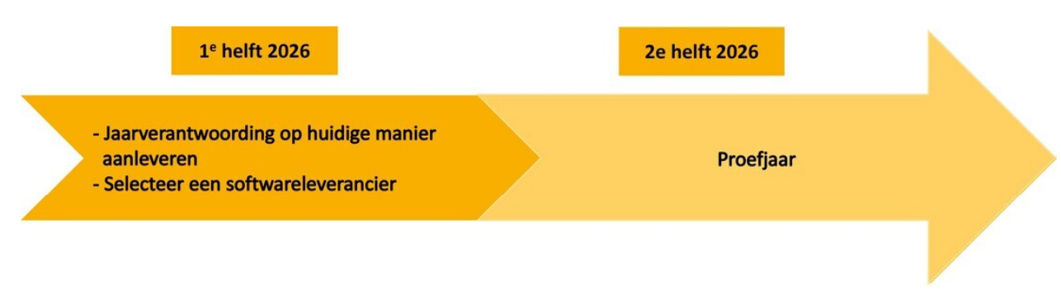
Proefjaar

Slide 8


Stappenplan
1
Bepaal uitgangspositie
4
Jaarverslag in iXBRL
Oriëntatie
softwareleveranciers
5
2
5
Report Package maken
3
Kennismaken en kiezen
6
Aanleveren bij DUO

Slide 9
1
Bepaal uitgangspositie
4
huidige software
ambitie: efficiency, opmaak, distributie, vormgeving
zelf doen of uitbesteden
5
2
3

Slide 10
2
Oriëntatie softwareleveranciers
3 soorten oplossingen: online, Excel-template, conversie (zie overzicht)
veel variatie in behoefte en aanbod
5

Slide 11
31
Kennismaken en kiezen
4
demo’s
offertes
keuze
5
2
3

Slide 12
4
Jaarverslag in iXBRL
bestuur
accountant
ondertekening
5

Slide 13
531
Report Package maken
4
OCW Taxonomie
jaarverslag in iXBRL
aanbiedingsformulier
getekende controleverklaring
verslag van bevindingen
5
2
3

Slide 14
6
Aanleveren bij DUO
5

Slide 15
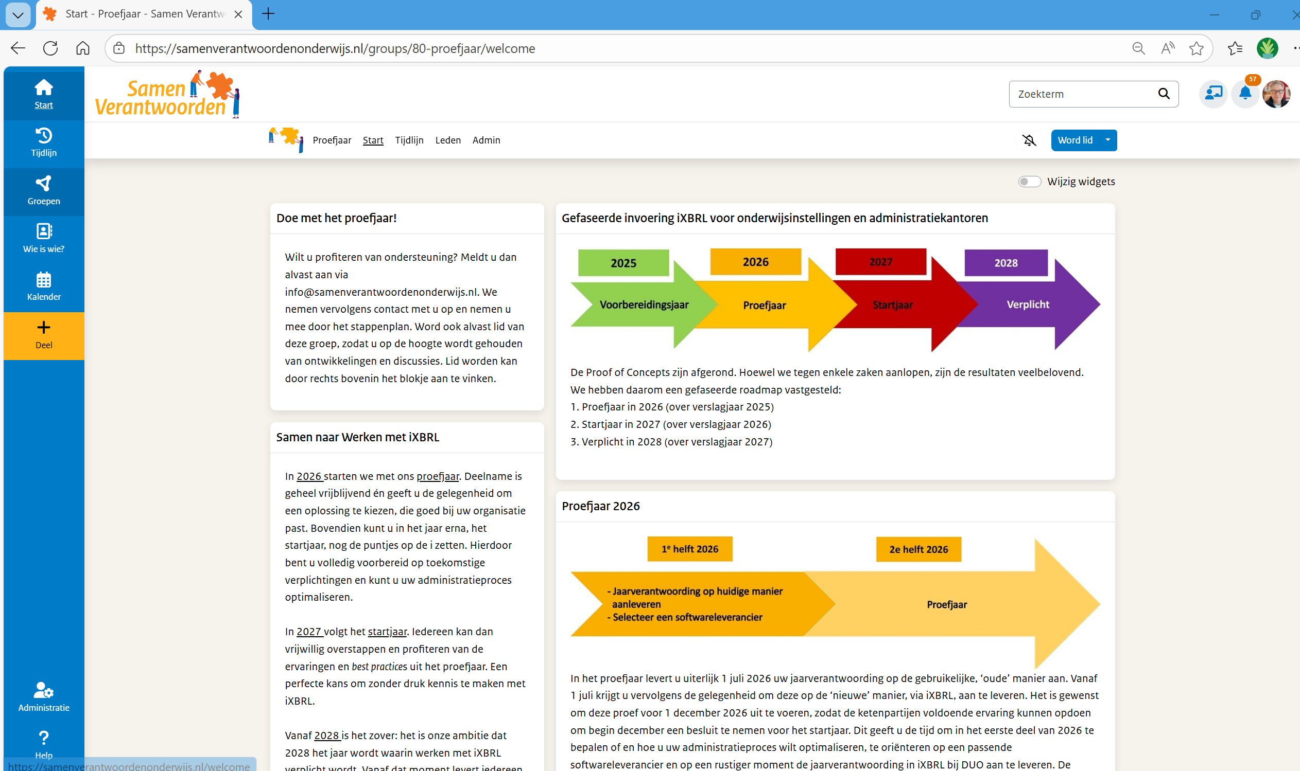
Platform Samen Verantwoorden Onderwijs
Proefjaar
5

Slide 16
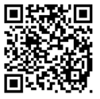
Meedoen met het proefjaar of meer informatie?
Stuur een mailtje naar info@samenverantwoordenonderwijs.nl

Slide 17
Dank voor uw aandacht!
We zien u graag terug in onze community of bij de volgende ketendag op 16 april in Utrecht
Meer informatie of vragen?
info@samenverantwoordenonderwijs.nl
www.samenverantwoordenonderwijs.nl

